Slide 1

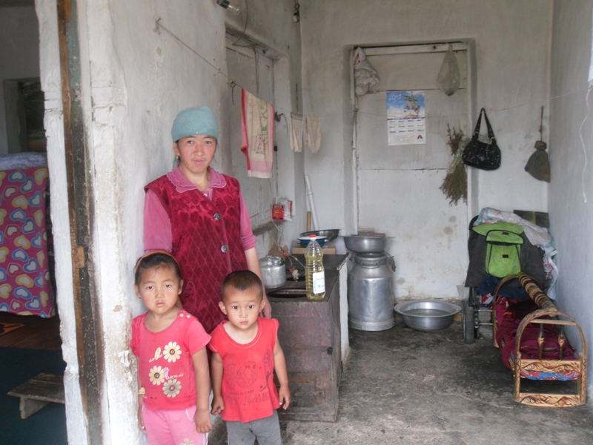
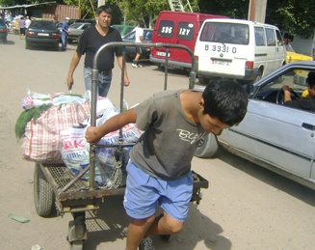
НАЦИОНАЛЬНЫЙ СТАТИСТИЧЕСКИЙ КОМИТЕТ
КЫРГЫЗСКОЙ РЕСПУБЛИКИ
Уровень бедности населения
Кыргызской Республики
Управление статистики устойчивого развития и окружающей среды
Отдел статистики домашних хозяйств
Notes:
Бедность является следствием разнообразных и взаимосвязанных причин, которые объединяют в следующие группы:
- экономические (безработица, низкая заработная плата, низкая производительность труда, неконкурентоспособность отрасли),
- социально-медицинские (инвалидность, старость, высокий уровень заболеваемости),
- демографические (неполные семьи, большое количество иждивенцев в семье),
- социально-экономические ( низкий уровень социальных гарантий),
- образовательно-квалификационные (низкий уровень образования, недостаточная профессиональная подготовка),
- политические (военные конфликты, вынужденная миграция).
В данной презентации мы будем рассматривать материальную бедность населения, осознавая, что предпосылками сложившегося благосостояния являются все упомянутые ранее причины.

Slide 2
Уровень бедности в 2015г. увеличился по сравнению с предыдущим годом на 1,5 процентных пункта, крайняя бедность оставалась на уровне предыдущего года.
В 2015г. за чертой бедности проживало 32,1% населения, или 1’931 тыс. человек, а за чертой крайней бедности - 1,2% населения, или 75 тыс. человек.
Из 1’931 тыс. населения, отнесенного к категории бедных, 67,7% проживали в сельской местности.
Notes:
Результаты оценок измерения благосостояния населения в Кыргызской Республике произведены на основе выборочного интегрированного обследования бюджетов домашних хозяйств и рабочей силы с ежеквартальным охватом 5016 домашних хозяйств.
Для оценки уровня бедности в качестве порогового значения была применена черта бедности 2014г., проиндексированная на среднегодовой индекс потребительских цен (103,7% прод.товары и безалког. напитки; 109%-непродтовары). Стоимостная величина общей черты бедности в 2015г. составила 31573 сома в год на душу населения (2631 в месяц), крайней – 18234 сома (1519,5 в месяц).
Уровень бедности в 2015г. увеличился по сравнению с предыдущим годом на 1,5 процентных пункта, крайняя бедность осталась на уровне предыдущего года.
В 2015г. за чертой бедности проживало 32,1% населения или 1’931 тыс. человек, а за чертой крайней бедности - 1,2% населения или 75 тыс. человек.
Из 1’931 тыс. населения, отнесенного к категории бедных, 67,7% проживали в сельской местности.

Slide 3
Численность бедных и уровень бедности населения по регионам, 2015г.
(человек)
Кыргызская Республика: уровень бедности – 32,1%; численность бедных – 1931 тыс.человек;
Из 1931 тыс.бедных около 27% проживали в Джалал-Абадской области, около 19% - в Ошской, в пределах по 11% в г.Бишкек, Чуйской и Баткенской областях.
Notes:
Рост уровня бедности в 2015г. по отношению к предыдущему году отмечен во всех регионах республики, за исключением Ошской и Джалал-Абадской областей. Распространенность бедности по регионам страны неравномерна.
В Ошской и Джалал-Абадской областях уровень бедности снизился, соответственно, на 2,8 и 1,3 процентных пункта. Рост бедности наблюдался в Нарынской (на 7,4 процентных пункта), Чуйской (на 3,2 процентных пункта) областях, городах Бишкек (на 6,0 процентных пункта) и Ош (на 4,9 процентных пункта). Бедность в Иссык-Кульской и Таласской областях возросла, соответственно, на 2,9 и 2,4 процентных пункта, а в Баткенской области она увеличилась на 0,5 процентных пункта.
Существенна и концентрация численности населения, отнесенного к категории бедных по территории. Так, при практически равноценном коэффициенте бедных в Иссык-Кульской и Ошской областях, численность бедных, проживающих в Ошской области в 2,7 раза превышает аналогичный показатель Иссык-Кульской области.
Из 1931 тыс.бедных около 27% проживали в Джалал-Абадской области, около 19% - в Ошской, в пределах по 11% в г.Бишкек, Чуйской и Баткенской областях;

Slide 4
Уровень бедности населения по типу местности
Notes:
Уровень бедности в сельской местности составил 33,6 процента и увеличился на 1,0 процентных пункта, а в городских поселениях – 29,3 процента и возрос на 2,4 процентных пункта.
Снижение бедности в сельской местности за прошедшие пять лет имело значительно больший прогресс по сравнению с масштабами снижения бедности в городах. Несмотря на это, более 2/3 всех бедных проживают в сельской местности.

Slide 5
Уровень крайней бедности населения по регионам, 2015г.
Notes:
Уровень крайней бедности в 2015г. составил 1,2 процента и оставался на уровне предыдущего года. За чертой крайней бедности в 2015г. проживали 75 тысяч человек, из которых 70,5 процента являлись жителями сельских населенных пунктов. На 0,3 процентных пункта снизился уровень крайней бедности в городских поселениях и на столько же возрос в сельской местности.

Slide 6
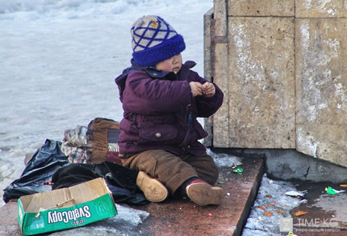

Уровень детской бедности, 2015г.
На фоне общего роста бедности в 2015г., доля детей в возрасте 0-17 лет, проживающих в бедных домохозяйствах увеличилась на 2,6 процентных пункта;
На фоне устойчивого показателя крайней бедности, доля крайней детской бедности снизилась на 0,1 процента.
Notes:
На фоне общего роста бедности в 2015г., доля детей, проживающих в бедных домохозяйствах увеличилась на 2,6 процентных пункта
( с 37,9% до 40,5%);
На фоне устойчивого показателя крайней бедности, доля крайней детской бедности снизилась на 0,1 процента (с 1,7% до 1,6%).

Slide 7
Располагаемые денежные доходы
 | 2014 | 2015
Всего - доходы | 3957,5 | 4074,5
Доход от трудовой деятельности | 2440,2 | 2647,3
Социальные трансферты | 618,6 | 662,0
Доход от личного подсобного хозяйства | 719,2 | 571,0
Прочий доход | 179,6 | 194,3
Notes:
Для расчета уровня бедности используется стоимость потребления, которая напрямую зависит от доходов населения. Денежные доходы населения в 2015г составили 296607,4 млн. сомов и увеличились на 5,5%, а их реальная стоимость составила 99,1%. Для сравнения, в 2014г. Доходы населения выросли на 120,8%, а их реальный рост составил 12,3%.
Располагаемые денежные доходы в расчете на душу населения в 2015г. сложились на уровне 4074,5 сома в месяц и увеличились по сравнению с предыдущим годом на 3,0 процента, что в абсолютном значении составило 117,0 сома, а их реальная стоимость составила 96,7 процента. Рост располагаемых среднедушевых доходов населения в основном обусловлен ростом доходов от заработной платы на 9,8 процента, индивидуальной трудовой деятельности – на 5,1 процента и социальных трансфертов – на 7,0 процента. При этом, отмечено снижение доходов от продажи продукции личного подсобного хозяйства на 20,6 процента.

Slide 8
Уровень бедности без доходов трудовых мигрантов, 2015г.
Notes:
Следует отметить, что 5,7 процента доходов приходится на трудовую деятельность населения, осуществляемую за пределами Кыргызской Республики. Трудовая миграция по-прежнему в большей степени характерна для населения южных регионов, где доля доходов от трудовой деятельности, осуществляемой за пределами страны, в общих доходах составила в Баткенской области 18,7 процента, Джалал-Абадской области – 11,6, Ошской области – 10,3 процента и г.Ош - 4,6 процента.
Влияние внешнего фактора на материальное благополучие населения южных регионов очевидно. Расчеты показывают, что при исключении доходов трудовых мигрантов из стоимости потребления, уровень бедности в среднем по республике возрастает 32,1 до 38,4 процента (на 6,3%п). При этом, бедность в Джалал-Абадской области повышается с 45,1 до 55,8 процента, Баткенской - с 41,2 до 56,4 процента, Ошской - c 28,9 до 41,8 процента, городе Ош – с 38,3 до 43,6 процента, в то время как в остальных регионах она практически не меняется. Значительное воздействие оказывают доходы трудовых мигрантов и на крайнюю бедность, при исключении которых уровень крайней бедности возрастает с 1,2 до 7,1 процента.

Slide 9
Выводы: В 2015 году
  Уровень бедности составил 32,1% и увеличился на 1,5 процентных пункта;
  Доля крайне бедных составила 1,2 процента и осталась на уровне предыдущего года;
  Из 1931 тыс.бедных около 27% проживают в Джалал-Абадской области, около 19% - в Ошской, по 11% в г.Бишкек, Чуйской и Баткенской областях;
  67,7% от общего числа бедных проживали в сельской местности;
  40,5% детей в возрасте 0-17 лет проживали в бедных домохозяйствах;
  Основным фактором, влияющим на благосостояние населения является рост доходов;
  Рост среднедушевых располагаемых доходов населения составил 103,0%, а их реальная стоимость снизилась на 3,3% и составила 96,7%;
  – Существенный вклад в материальное благосостояние домохозяйств по-прежнему вносит трудовая миграция.

Slide 10
Выводы: За последние пять лет (2011-2015гг.)
  Численность бедных снизилась на 5,5 процента (с 2044 тыс.чел. до 1931 тыс. чел.);
  Численность крайне бедных снизилась на 70,3 процента, (с 252,4 тыс.чел. до 75 тыс. чел.);
  Выводы: За последние 15 лет (2000-2015гг.)
  Численность бедных снизилась на 36,6 процента (с 3047 тыс.чел. до 1931 тыс. чел.);
  Численность крайне бедных снизилась на 95,3 процента, (с 1598 тыс.чел. до 75 тыс. чел.);

Slide 11


